Slide 1

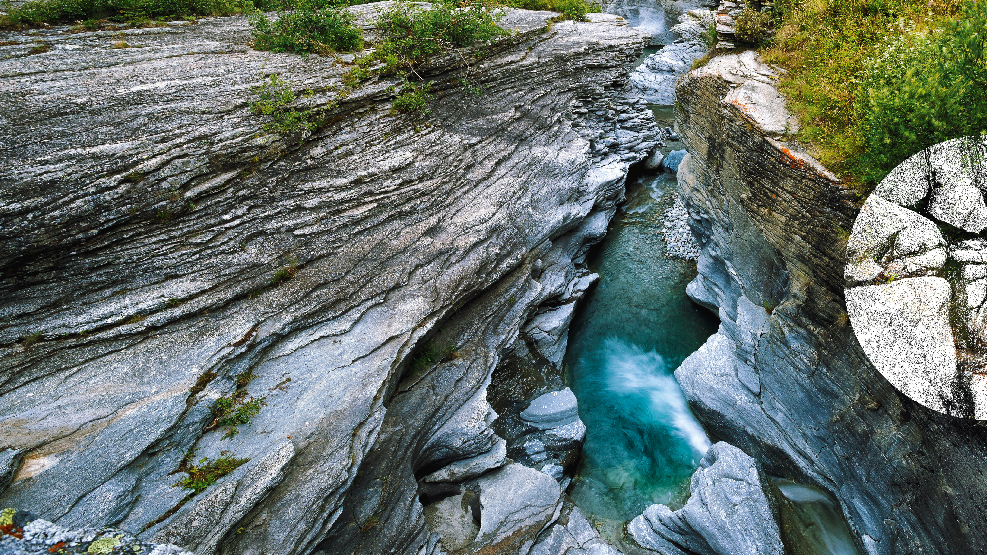

Registres & vocabulaires
La qualité et l’interopérabilité des données par
la sémantique
22/01/2021

Slide 2
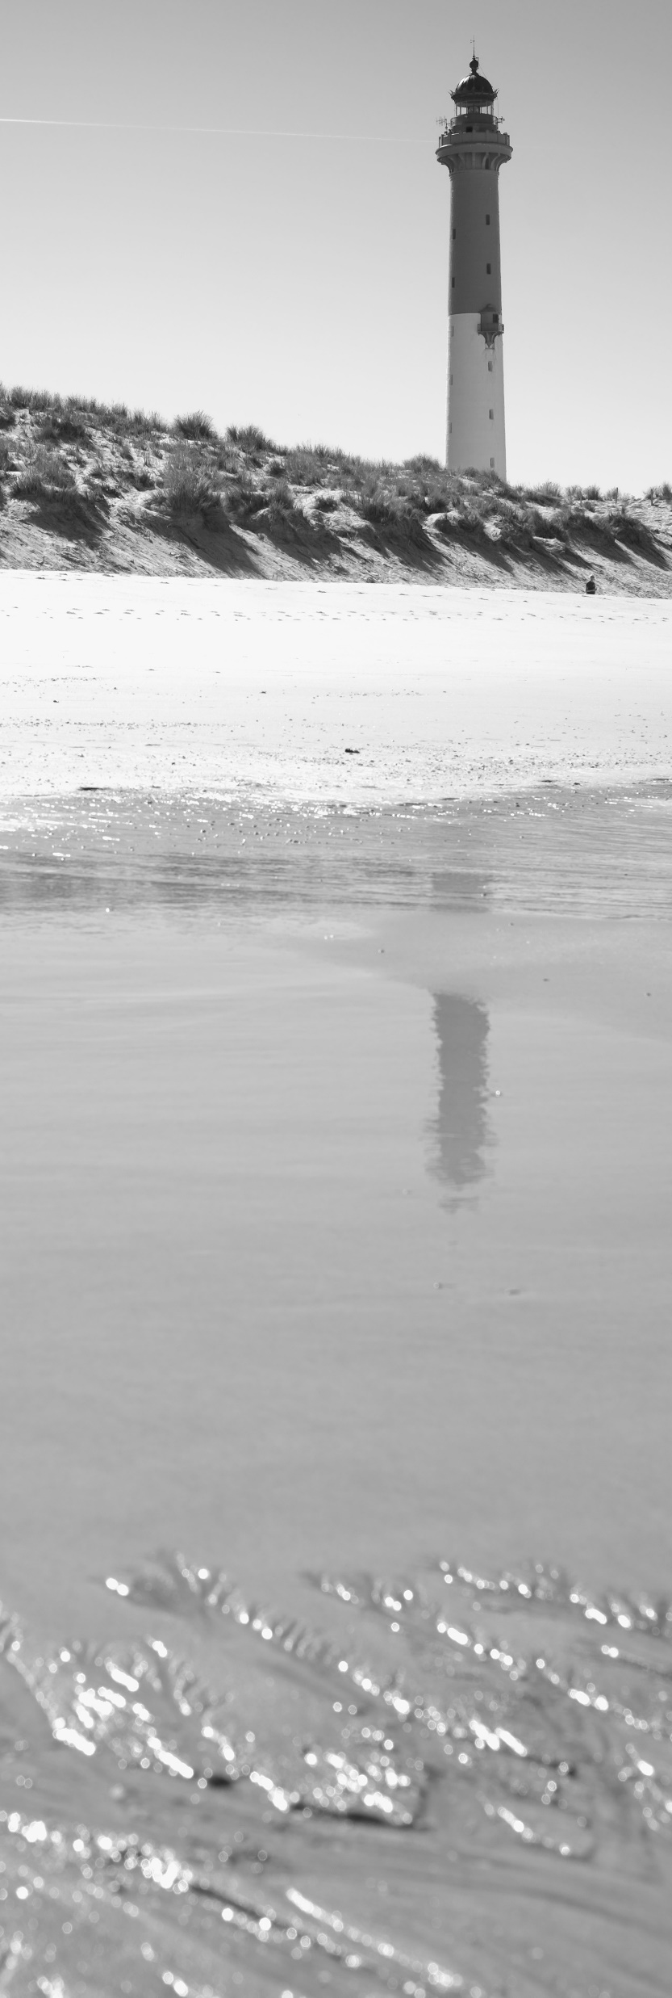
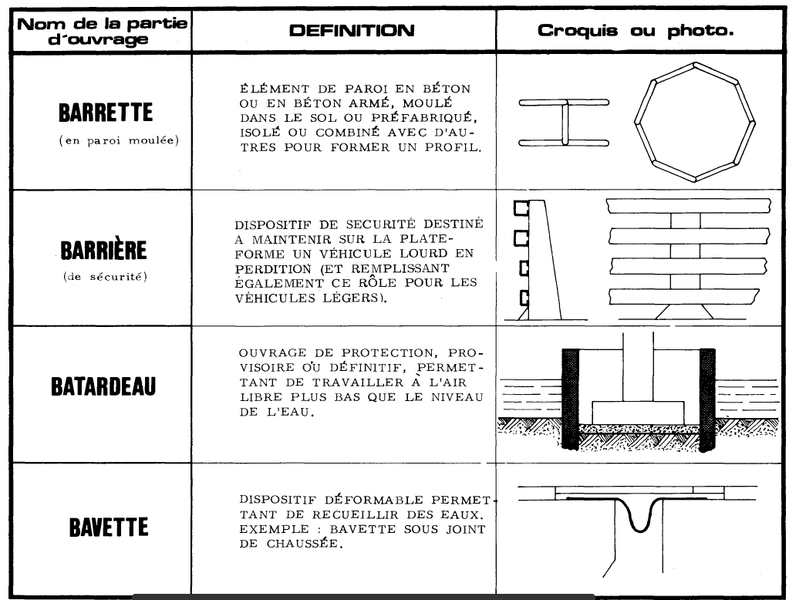
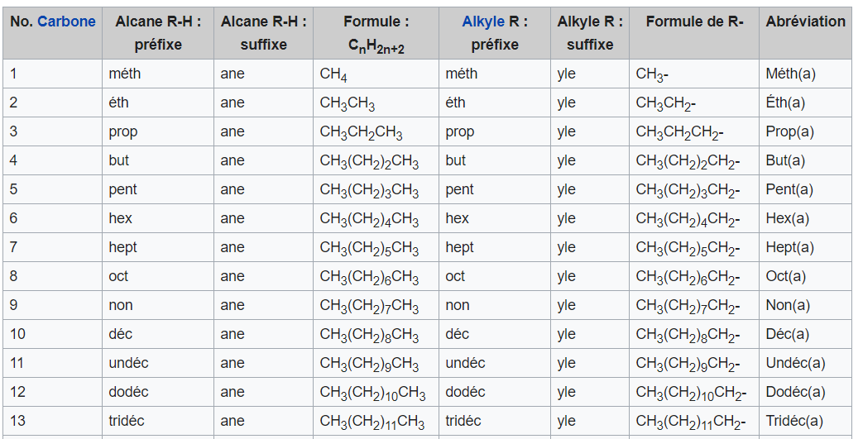
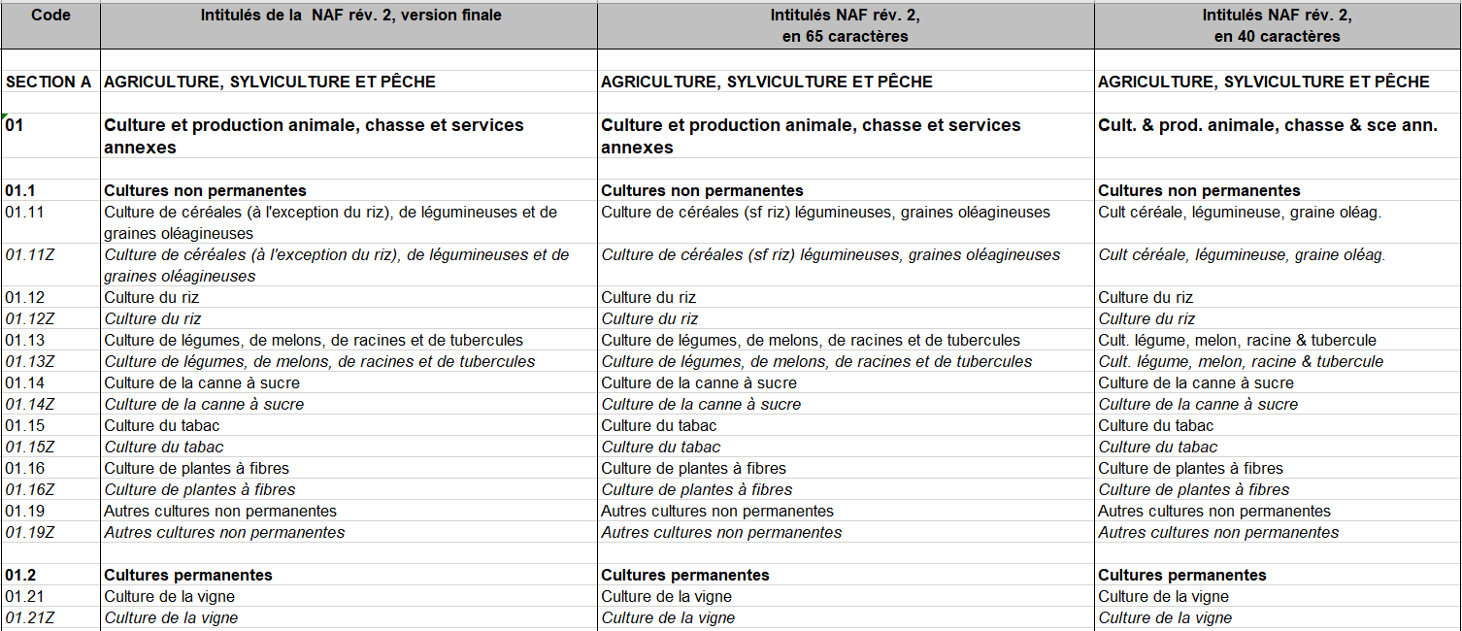
Registres & Vocabulaires - définitions
Lexique
Ensemble de mots assimilés à un glossaire
Nomenclatures
Instance de classification (code, tableau, liste, règles d'attribution d'identité...) faisant autorité et servant de référence dans un domaine donné (activité professionnelle, industrielle, discipline, …)
Nomenclature des parties d'ouvrages d'art en béton armé et précontraint © 1976 SETRA-LCPC

Slide 3
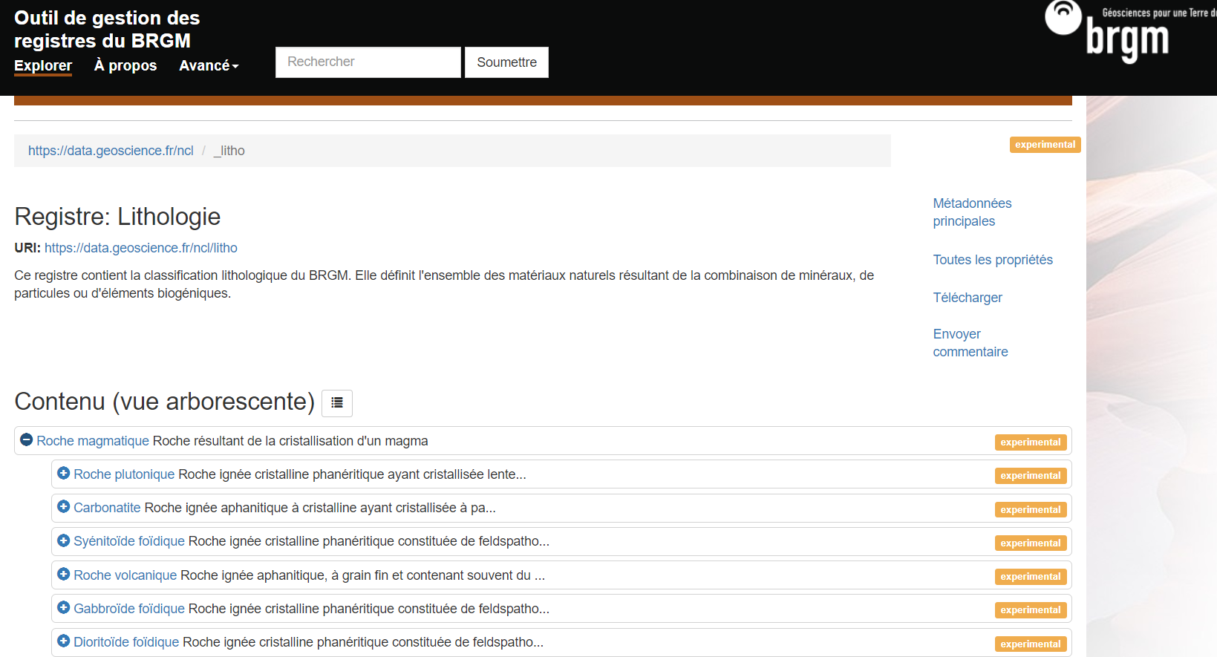
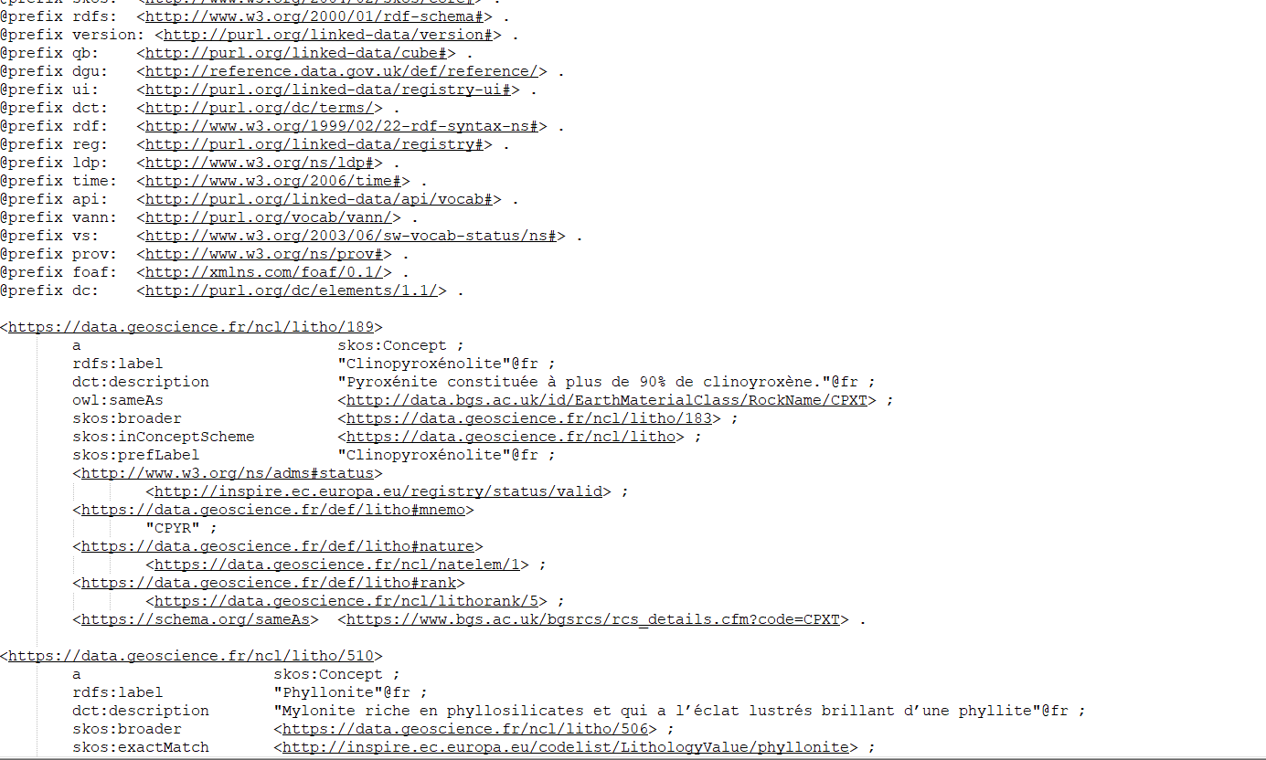
Registres & Vocabulaires - définitions
Registres
Ensemble de termes homogènes, codifiés et répertoriés (nomenclature, thesaurus, …) chacun possédant un identifiant unique externe stable sous la forme d’une HTTP URI. Ces termes sont cohérents entre eux selon un domaine donné. Un registre peut être matérialisé par différentes représentations informatiques (CSV, JSON-LD, TTL, RDF/XML) selon la requête envoyée à l’outil de gestion de registre.
https://data.geoscience.fr/ncl/
Depuis la mise en place fin 2018 :
46 registres publiés
Plus de 7500 entités

Slide 4
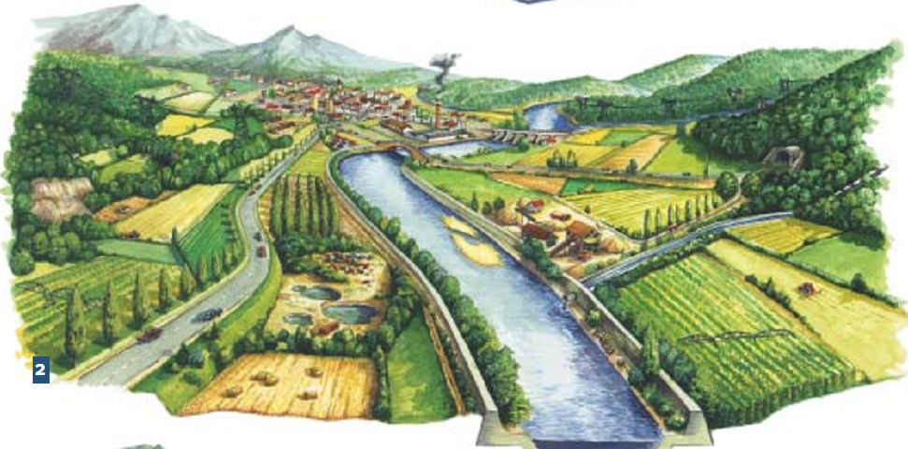

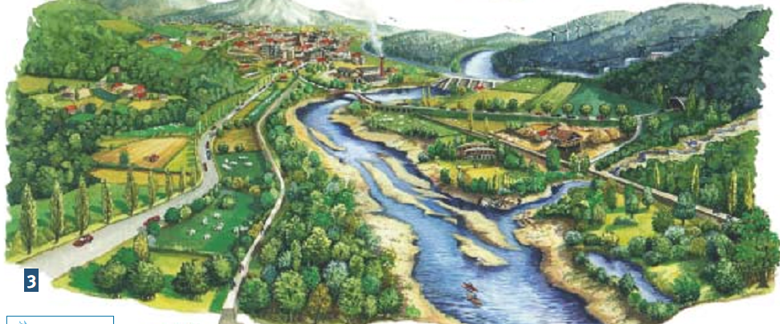
Place des vocabulaires dans le monde des données
Les métaphores possibles
Une rivière anthropisée = données silotées
Perte de biodiversité = perte de partage
Portails
Diffusion des données
Capitalisation et interopérabilité des données
Utilisation des vocabulaires et structuration des données
Des usages respectés = données structurées
Vocabulaires

Slide 5
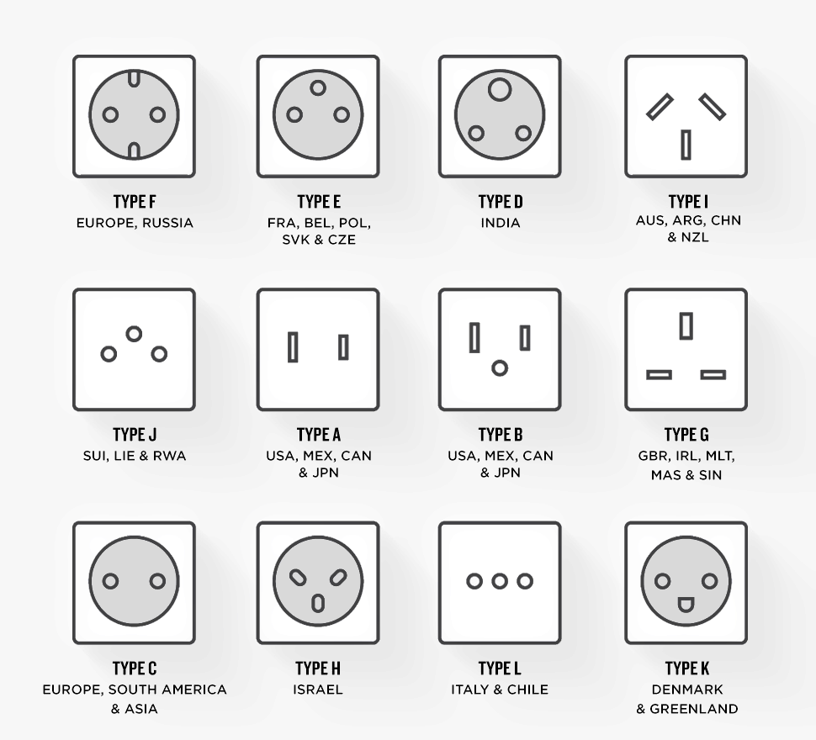
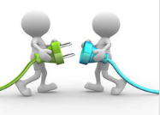




Des standards partagés
Un geste simple fait tous les jours
Simple car normalisé, on branche facilement sa bouilloire à la maison ou au bureau
Circulation routière
Des correspondances permettant l’interconnexion
Des panneaux de signalisations communs et partagés
Avec des spécificités locales

Slide 6

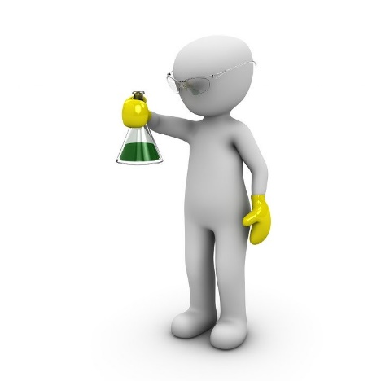

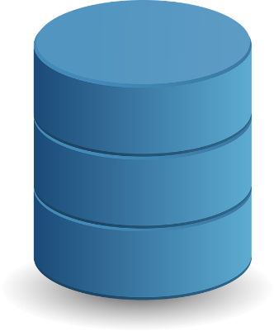


Quelle problématique ?
Alors, le Mispickel c’est quoi ? Je le range avec les analyses de Fe et As ?
L’Arsenopyrite et « the dalarnite » d’autres minéraux ?
Quel Beaulieu ? En France ? C’est une commune ? Dans le Cantal ? En Ardèche ?
J’observe sur cet affleurement, la présence potentielle
Mispickel (FeAsS), près de Beaulieu
Et le fer trouvé ? C’est le même que le Fe du labo ?
Analysons les métaux lourds dans cet échantillon prélevé sur Beaulieu, alors, As, Fe, Pb, …
J’observe sur cet affleurement, la présence potentielle
Arsenopyrite
Bancarisation des données
What a great dalarnite !
Tiens, en creusant ici j’ai trouvé du fer !

Slide 7
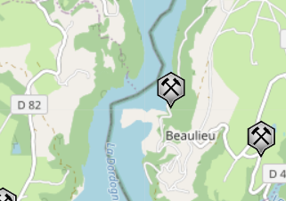
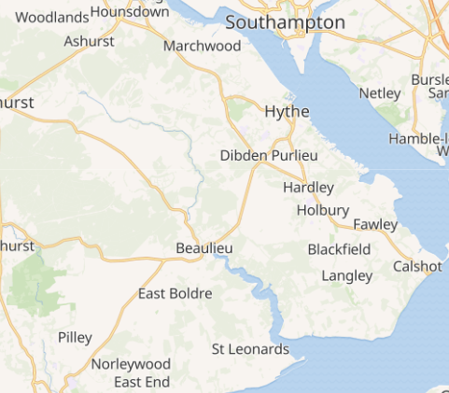

Quelle problématique ?
Alors, le Mispickel c’est quoi ? Je le range avec les analyses de Fe et As ?
L’Arsenopyrite un autre mineraux ?
Quel Beaulieu ? En France ? C’est une commune ? Dans le Cantal ? En Ardèche ?
J’observe sur cet affleurement, la présence potentielle
Mispickel (FeAsS), près de Beaulieu
Et le fer trouvé ? C’est le même que le Fe du labo ?
Analysons les métaux lourds dans cet échantillon prélevé sur Beaulieu, alors, As, Fe, Pb, …
J’observe sur cet affleurement, la présence potentielle
Arsenopyrite
Centralisation des données
What a great dalarnite !
Tiens, en creusant ici j’ai trouvé du fer !

Slide 8

Partager le même langage
J’observe dans sur cet affleurement, la présence potentielle
https://data.geoscience.fr/ncl/Minls/22
(FeAsS), près de http://id.insee.fr/geo/commune/15020
J’observe sur cet affleurement, la présence potentielle
Mispickel (FeAsS), près de Beaulieu
Analysons les métaux lourds dans cet échantillon prélevé sur https://environment.data.gov.uk/catchment-planning/WaterBody/GB520704201400, alors, https://data.geoscience.fr/ncl/ObjParSubs/3183, https://data.geoscience.fr/ncl/ObjParSubs/3177, Pb, …
Analysons les métaux lourds dans cet échantillon prélevé sur Beaulieu, alors, As, Fe, Pb, …
Lieux
Observations et mesures
J’observe sur cet affleurement, la présence potentielle
Arsenopyrite
minéraux
J’observe sur cet affleurement, la présence potentielle
https://data.geoscience.fr/ncl/Minls/22
Comprendre pour décrire des données et trouver les éléments similaires
What a great dalarnite !
What a great https://data.geoscience.fr/ncl/Minls/22 !
Tiens, en creusant ici j’ai trouvé du fer !
Compositions chimiques
J‘ai trouvé du https://data.geoscience.fr/ncl/AnthroMat/62
Objet en fer

Slide 9

Partager le même langage
J’observe sur cet affleurement, la présence potentielle
https://data.geoscience.fr/ncl/Minls/22
(FeAsS), près de http://id.insee.fr/geo/commune/15020
Analysons les métaux lourds dans cet échantillon prélevé sur https://environment.data.gov.uk/catchment-planning/WaterBody/GB520704201400, alors, https://data.geoscience.fr/ncl/ObjParSubs/3183, https://data.geoscience.fr/ncl/ObjParSubs/3177, Pb, …
J’observe sur cet affleurement, la présence potentielle
https://data.geoscience.fr/ncl/Minls/22
Interopérabilité des données
Comprendre pour décrire des données et trouver les éléments similaires
What a great https://data.geoscience.fr/ncl/Minls/22 !
J‘ai trouvé du https://data.geoscience.fr/ncl/AnthroMat/62

Slide 10




Un pont entre deux univers
Connaître les systèmes d’informations et les standards
Comprendre les besoins et les données thématiques pour les structurer dans un système d’information
Monde thématique
Elabore les listes de termes et leurs définitions
Précise leurs besoins
Monde IT
Ingénieur de la connaissance, data qualiticien, architecte sémantique…

Slide 11
Faciliter la compréhension des données
La mise en place de vocabulaires communs et partagés permet :
de mieux comprendre les données
de gérer l’obsolescence de certains termes (Exemple : « Titanite » n’est plus utilisé, on utilise « Sphène », « Lamprophyre » également est un terme obsolète)
de mieux partager les données que ce soit en traversant les « barrières thématiques » ou les frontières administratives
de gagner en efficacité en réduisant le temps passé à la recherche et à la compréhension des données produites
de corriger nos données
de répondre à des questions simples :
Je cherche la présence de granites ou granit
Je cherche les endroits où je peux observer des ammonites
…

Slide 12
Structuration des registres
Les registres répondant à une description thématique
Registres de la connaissance (registres « métiers »)
Ils répondent à un besoin de décrire un objet métier et permettent de structurer la connaissance
Type plan
Lithologie
Matériaux anthropiques
Minéraux
Type ligne
Types de supports d’observation
Fossiles
Figures sédimentaires
Traces fossiles
Les registres répondant à une organisation des données d’observations
Registres « O&M »
Ils répondent à un besoin de structuration des données d’observations et facilitent l’interopérabilité entre les « silos métiers »
Objets d’intérêt
Méthodes / process
Propriétés observées
Unités de mesures

Slide 13
Structuration des registres
Des liens entre les registres « O&M » et les registres de la connaissance
Propriétés observées
Présence de chrysotile
https://data.geoscience.fr/ncl/ObsProp/44
Présence de sables et graviers
https://data.geoscience.fr/ncl/ObsProp/11
Présence d’aluminium (anthro)
https://data.geoscience.fr/ncl/ObsProp/261
Objets d’intérêts => Lithologie
Objets d’intérêts => Matériaux anthropiques
Objets d’intérêts => Minéraux
Gravier
Aluminium
https://data.geoscience.fr/ncl/AnthroMat/73
Chrysotile
https://data.geoscience.fr/ncl/litho/710
https://data.geoscience.fr/ncl/Minls/207
Sable
https://data.geoscience.fr/ncl/litho/717
Objets d’intérêt => ObjParSubs
Chrysotile
https://data.geoscience.fr/ncl/ObjParSubs/735
Aluminium
https://data.geoscience.fr/ncl/ObjParSubs/3174

Slide 14
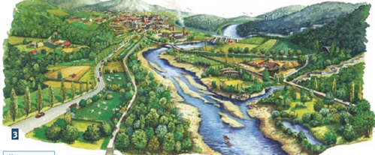
Structuration des registres
Que veut-on décrire ?
Un constat ?
Une observation de terrain ?
Un résultat d'analyse ?
Quel est l'objet "métier" ?​
Une observation ?​
Un objet géologique ?​
Cours d’eau ?
Station de mesure ?
Point de prélèvement ?
Habitat ?

Slide 15
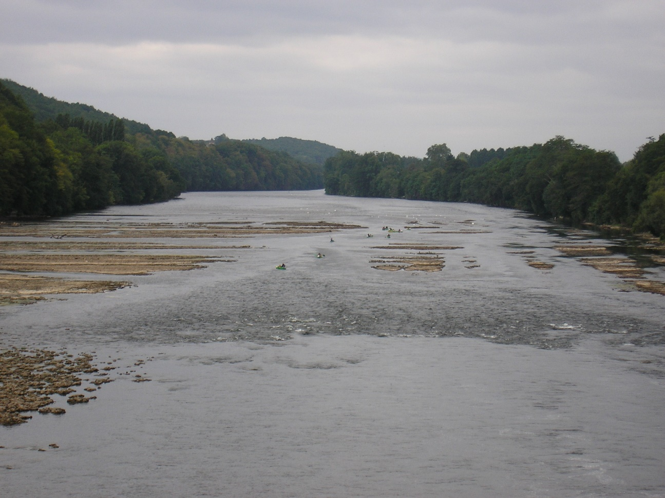
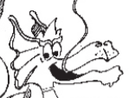


Registres O&M ou registres de la connaissance ?
Objets métiers
Station de mesures
Point d’observation
Code de la station : XXXXX
Nom de la station : La Dordogne à Lalinde
Nature de la station : Prélèvement manuel
Entité hydrographique : La Dordogne
Localisation de la station : 50 m en aval du pont de Lalinde
Code du point : XXXXX
Type de support : Affleurement naturel
Description lithologique : Calcaire
Localisation du point : 50 m en aval du pont de Lalinde
Observations faites :
J’observe les côtes du Coulobre tombé dans la Dordogne
J’observe un étiage sur la Dordogne à Lalinde
J’observe des calcaires du Maestrichtien plissés et faillés
La Dordogne – Pont de Lalinde – Août 2005
J’observe des calcaires du Maestrichtien plissés et faillés
https://data.geoscience.fr/ncl/QualAdj/604
https://data.geoscience.fr/ncl/litho/786
https://data.geoscience.fr/ncl/GeolTs/1238
https://data.geoscience.fr/ncl/QualAdj/315

Slide 16
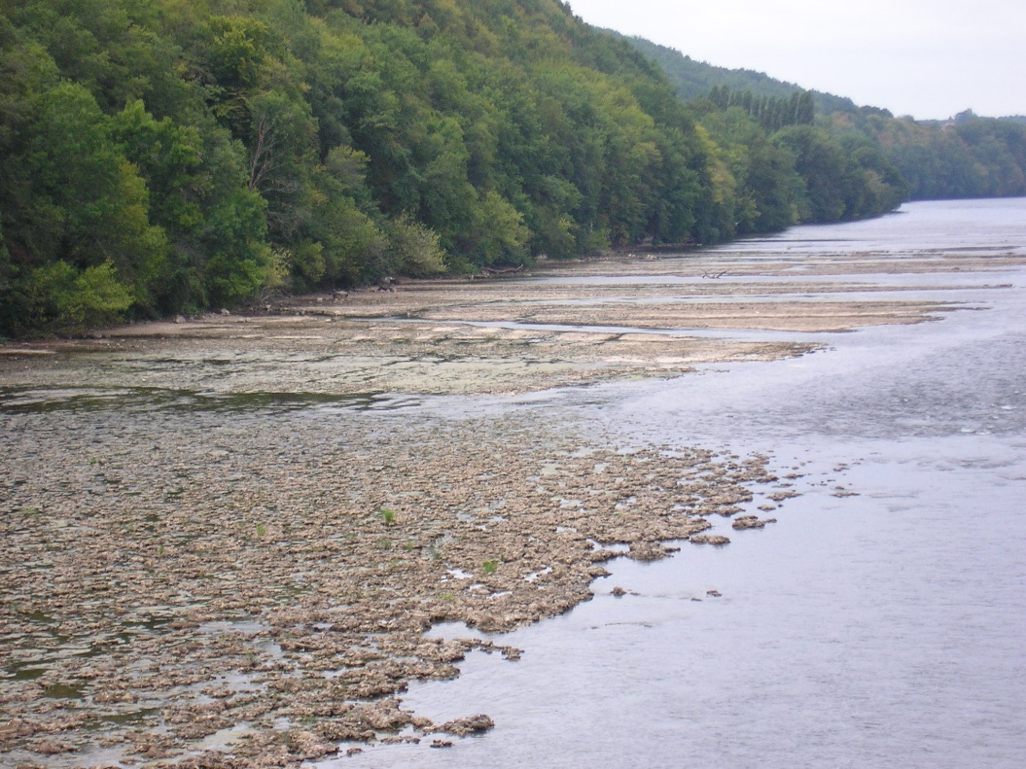
Registres O&M et registres de la connaissance
On observe quoi ?
Observation qualité des eaux
Structuration observation
Observations géologiques
Concentration de nitrates : xxxx mg/l
Concentration de phosphates : xxxx mg/l
Présence de coliformes : Oui / non
Débit du cours d’eau : xx m³/s
Description lithologique : Calcaires du Maestrichtien
Présence de calcaire : oui
Localisation du point : 50 m en aval du pont de Lalinde
Registres O&M
Définition des « objets métiers »
On observe comment ?
On observe où, sur quoi ?
Code du cours d’eau : P---0000
Nom du cours d’eau : La Dordogne
Type de support : eau brute, eau filtrée, ….
Détermination des nitrates par flux continu
Détermination des phosphates par spectrophotométrie
Détermination des coliformes totaux
Mesure vitesse d’écoulement micro-moulinet
Code du point : XXXXX
Type de support : Affleurement naturel
Localisation du point : 50 m en aval du pont de Lalinde
registres de la connaissance
Œil et connaissance du géologue
Les registres O&M permettent de structurer une observation de manière similaire
La Dordogne – Pont de Lalinde – Août 2005
Les registres de la connaissance permettent de structurer les spécificités métiers et thématiques

Slide 17
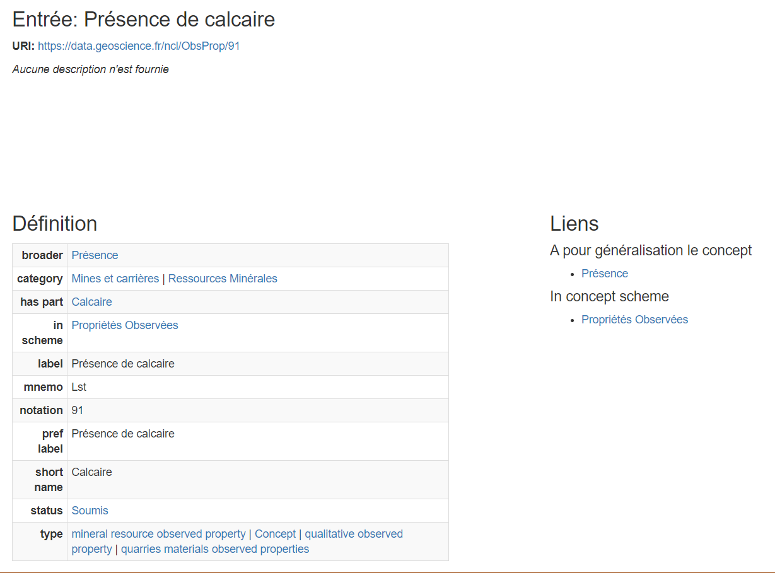
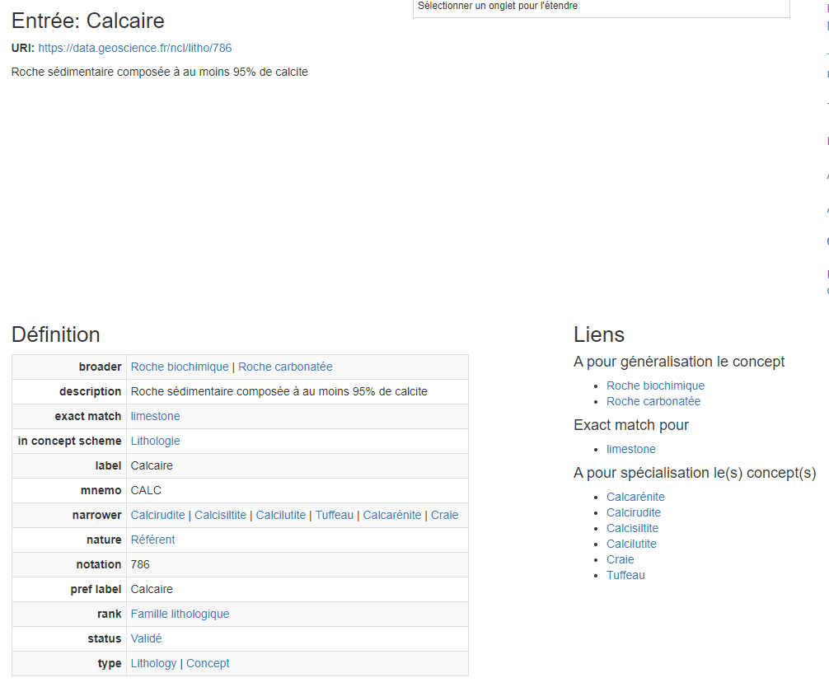
Registres – Liens entre connaissance et O&M
registre O&M
registre de la connaissance
Lien vers registre de la connaissance
Lien vers autres registres internationaux

Slide 18
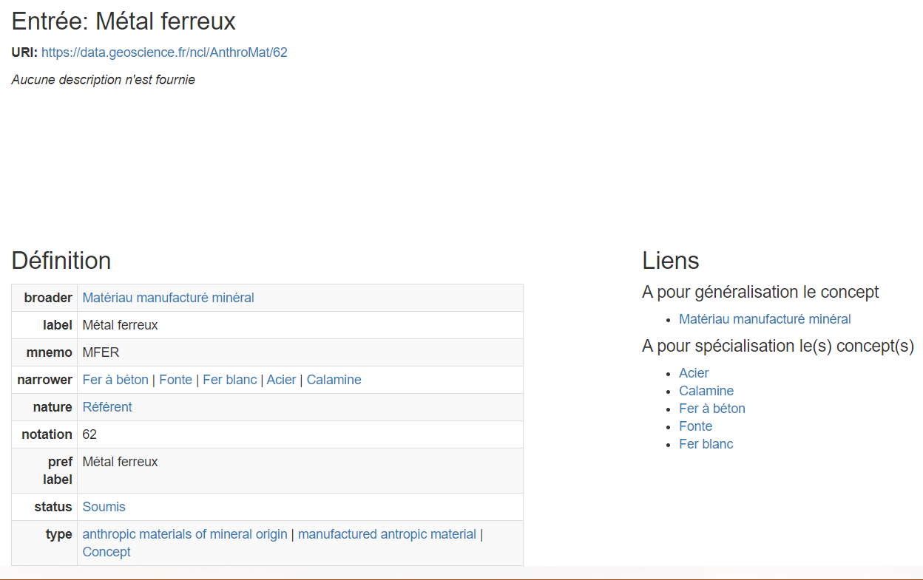
Elargir la connaissance
Identifiant unique pérenne
Eléments descriptifs
Lien de hiérarchisation - parents
Lien de hiérarchisation - enfants
Types facilitants les filtres pour les applications

Slide 19
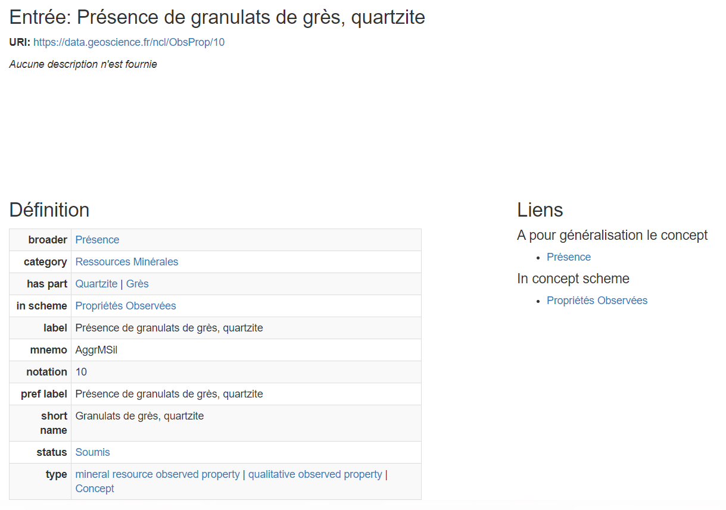
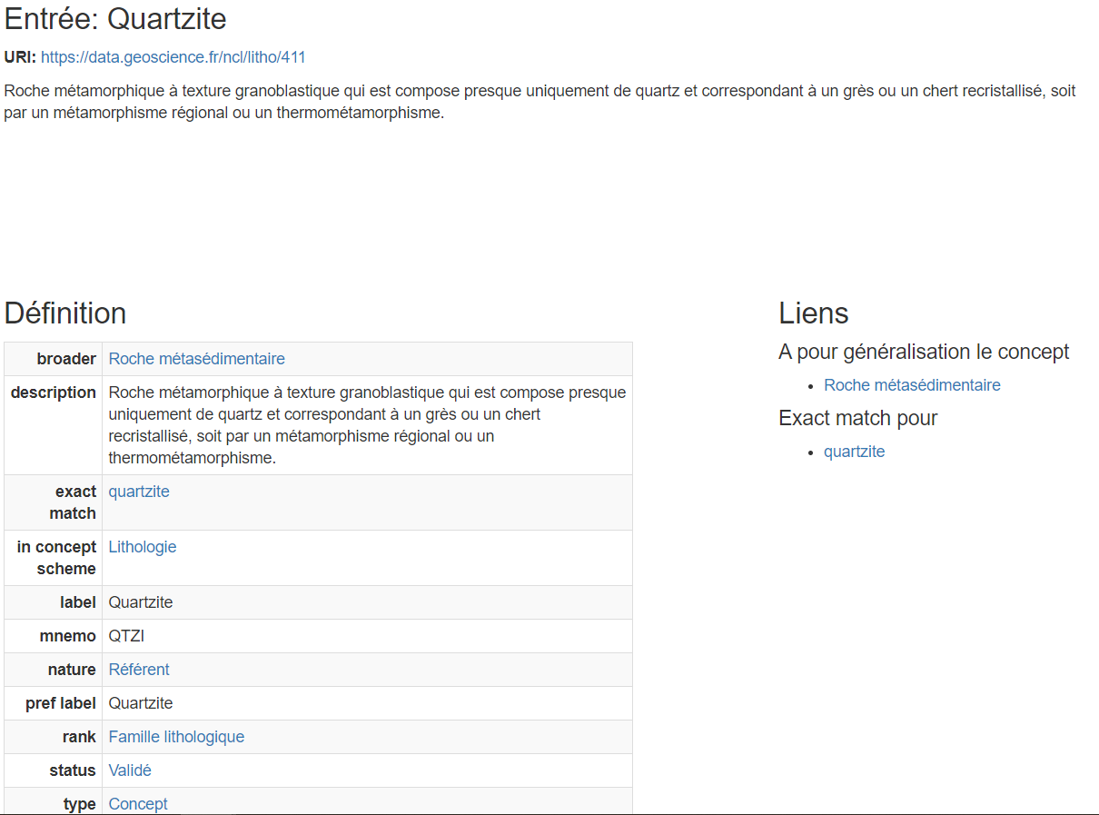
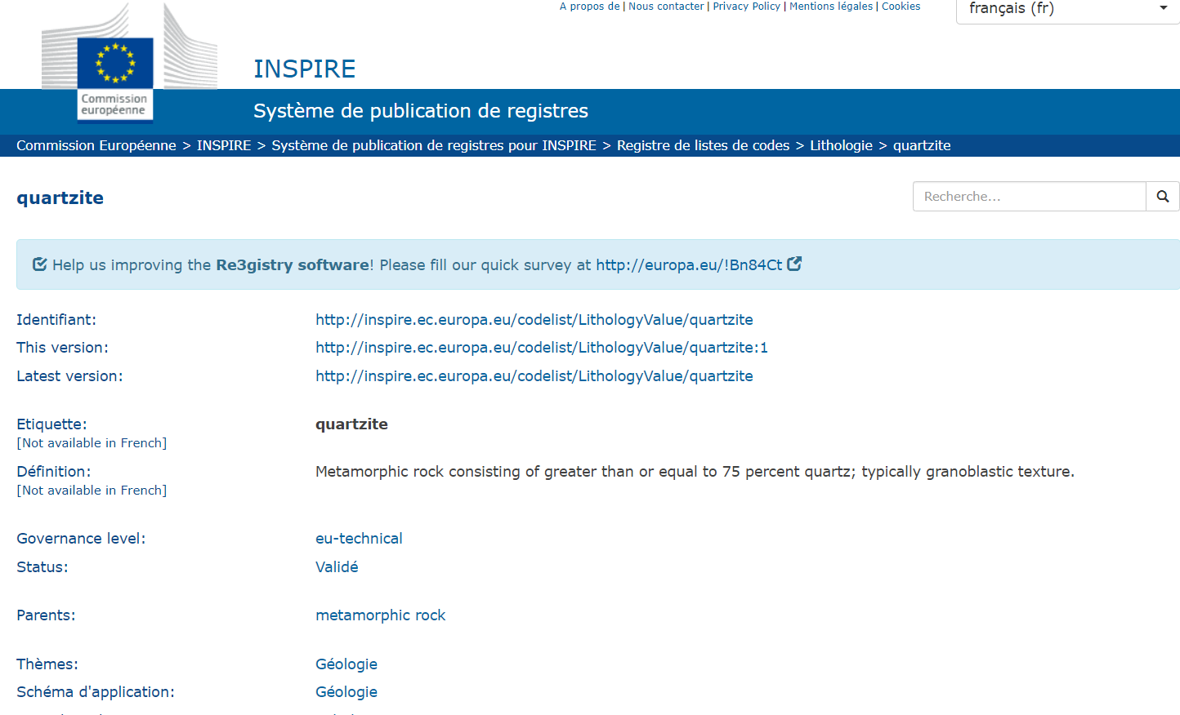
Elargir la connaissance
Identifiant unique pérenne
Eléments descriptifs
Lien vers la lithologie
Lien vers d’autres vocabulaires

Slide 20
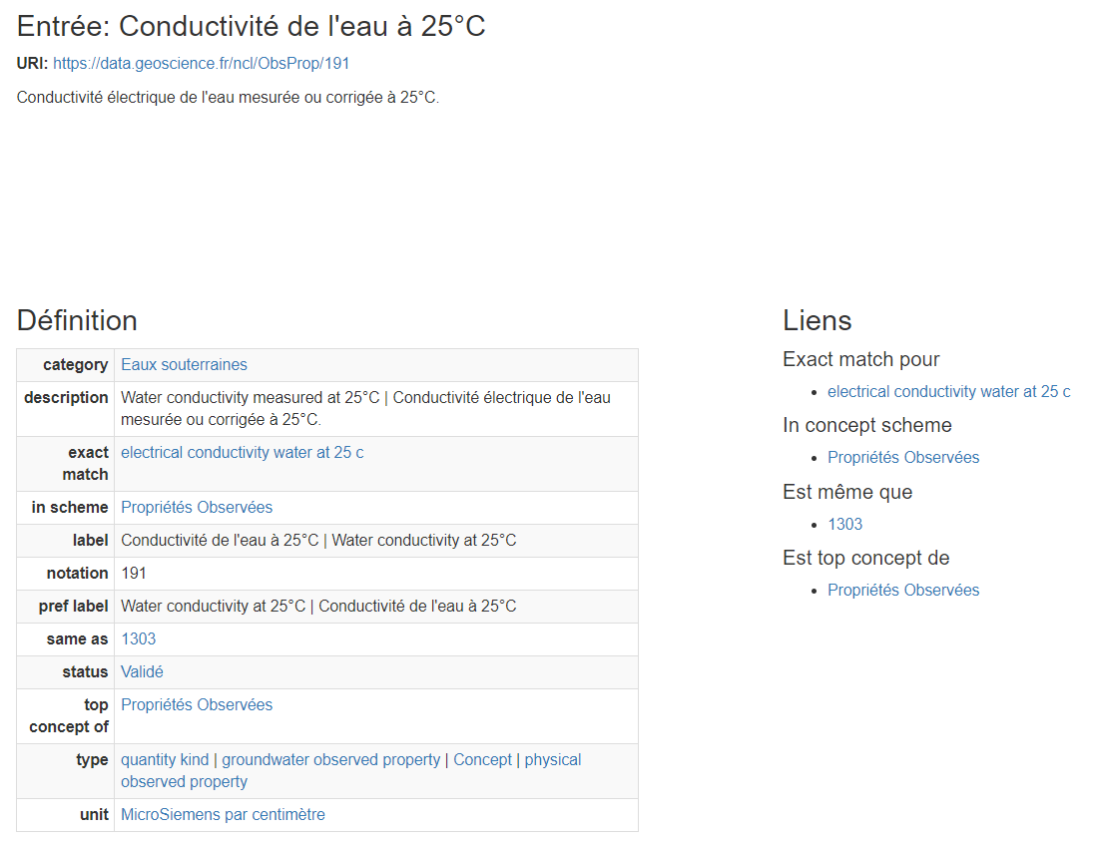
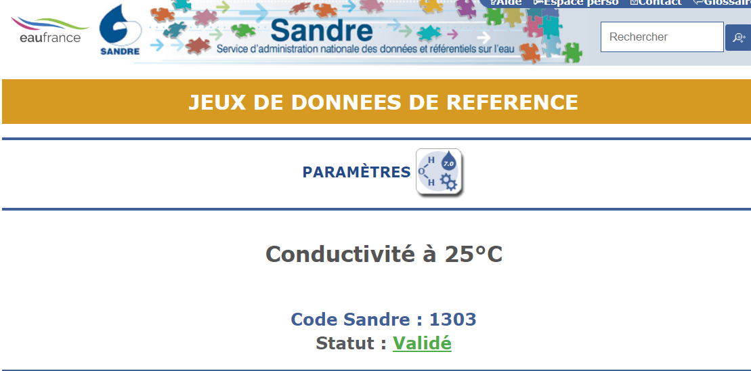
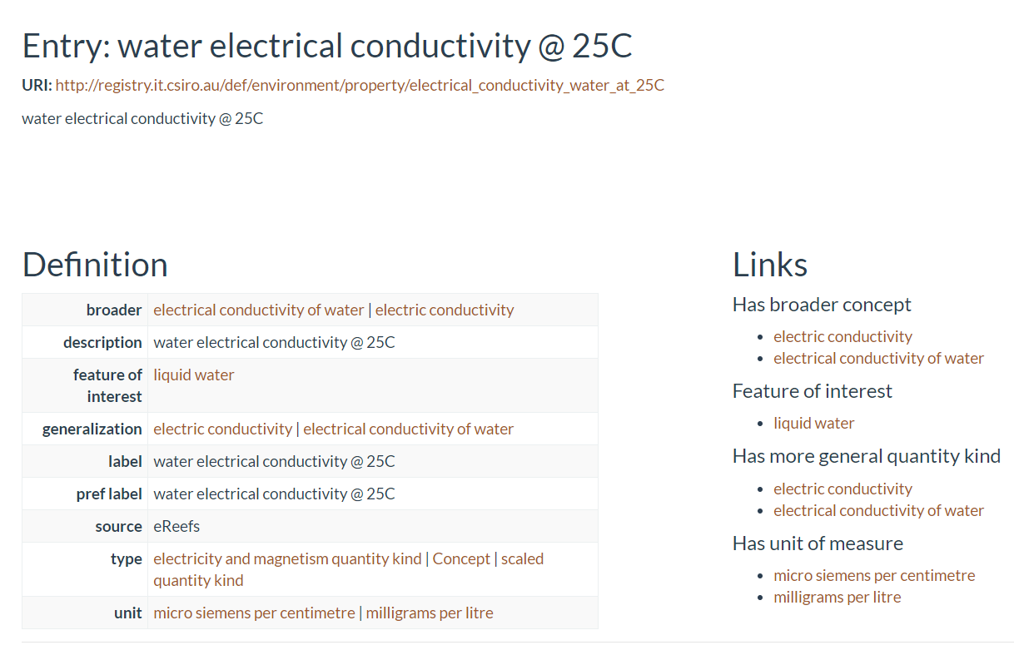
Elargir la connaissance
Identifiant unique pérenne
Eléments descriptifs
Lien vers d’autres vocabulaires
Lien vers d’autres vocabulaires

Slide 21
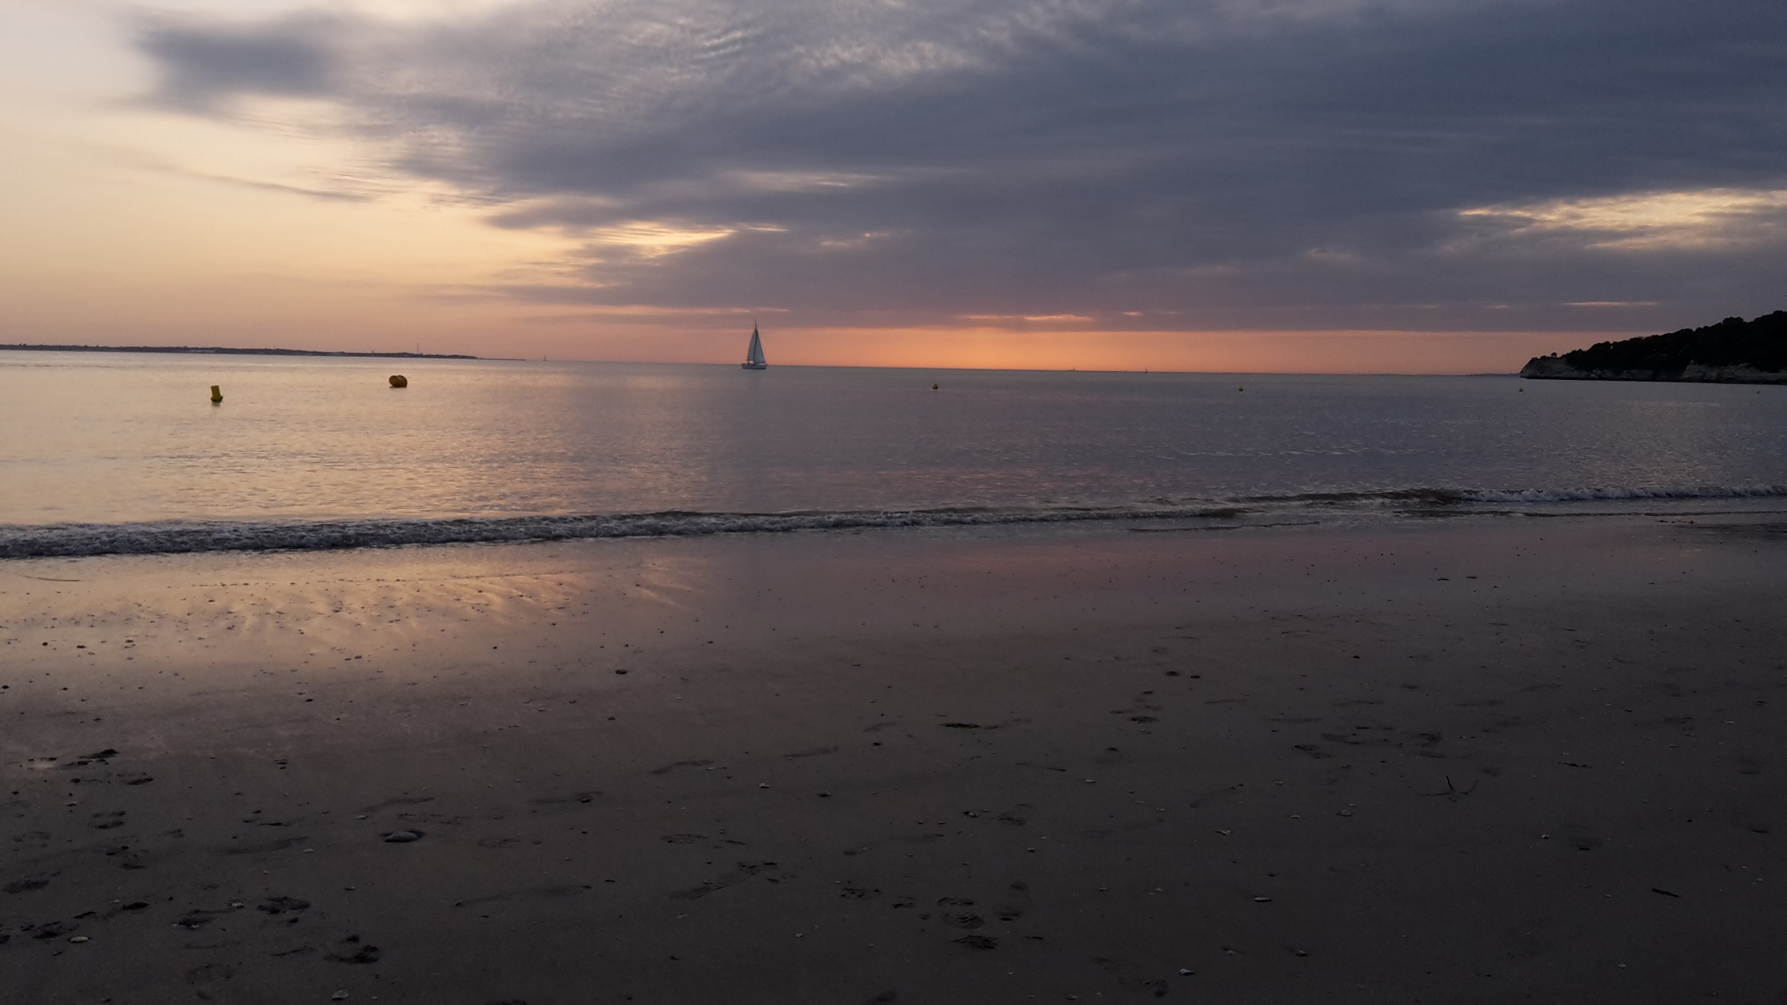
Mettre en lumière les données
h.bressan@brgm.fr

